Slide 1
Разработка гибридного фреймворка для автоматизации тестирования в крупных компаниях
Даниил Романов УВА-411

Slide 2
Цель и задачи
Цель: сделать процесс автоматизации тестирования программного обеспечения гибким, не ресурсоемким и доступным.
Задачи:
Проанализировать существующие подходы к автоматизации тестирования в крупных компаниях
Разработать оптимальный подход к решению проблем автоматизации тестирования
Реализовать фреймворк для создания автотестов
Продемонстрировать контрольный пример
Продемонстрировать полученные отчёты о проведённом тестировании

Slide 3

Что такое автоматизированное тестирование?
Автоматизированное тестирование – это программа, которая проверяет работу сайтов, мобильных приложений, баз данных, API и пользовательских интерфейсов.
Возможности автоматизированных тестов очень широки.

Slide 4
Преимущества автоматизированного тестирования
Автоматизированные тесты работают быстрее любого человека.
Работают одновременно, в асинхронном режиме.
Не имеют человеческого фактора - безошибочны.
Легко поддерживать, есть возможность гибкой настройки.
Можно быстро выполнять полное тестирование любой версии приложения.

Slide 5
Недостатки автоматизированного тестирования
На разработку автоматизированных тестов уходит много времени.
Специалисты по автоматизированному тестированию редкие, очень востребованные и дорогие.
В крупных компаниях сильный дефицит специалистов по автоматизированному тестированию.

Slide 6
Переход от ручного тестирования к авто-тестам
Специалисты по ручному тестированию передают тестовые сценарии на автоматизацию.
Специалисты по автоматизированному тестированию разрабатывают авто-тесты, далее получают новые сценарии к реализации.
Таким образом происходит уменьшение ручных тестов в пользу автоматизированных.

Slide 7
Нюансы перехода от ручного к автоматическому
Из-за постоянных обновлений приложения авто-тесты часто устаревают.
Устаревшие авто-тесты необходимо обновить, на это уходит много времени.
Пока специалисты по автоматизированному тестированию обновляют уже написанные авто-тесты, специалисты по ручному тестированию создают всё больше и больше сценариев.
Таким образом, с текущим подходом по автоматизации эффективность авто-тестов падает.

Slide 8
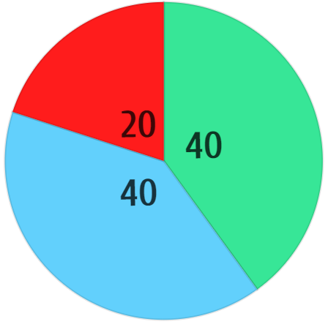
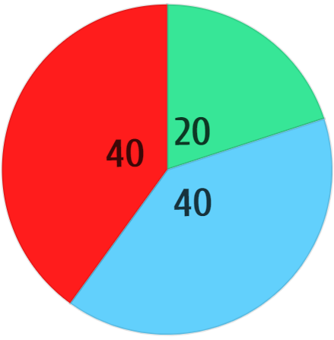
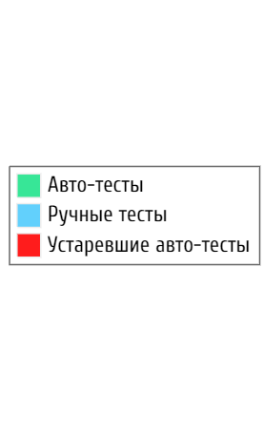
Нюансы перехода от ручного к автоматическому
График слева плавно переходит в график справа.

Slide 9

Решение проблем внедрения авто-тестов
Разработка гибридного фреймворка для автоматизации тестирования.
Специалисты по авто-тестам предоставят конструктор для создания тестов ручным тестировщикам

Slide 10
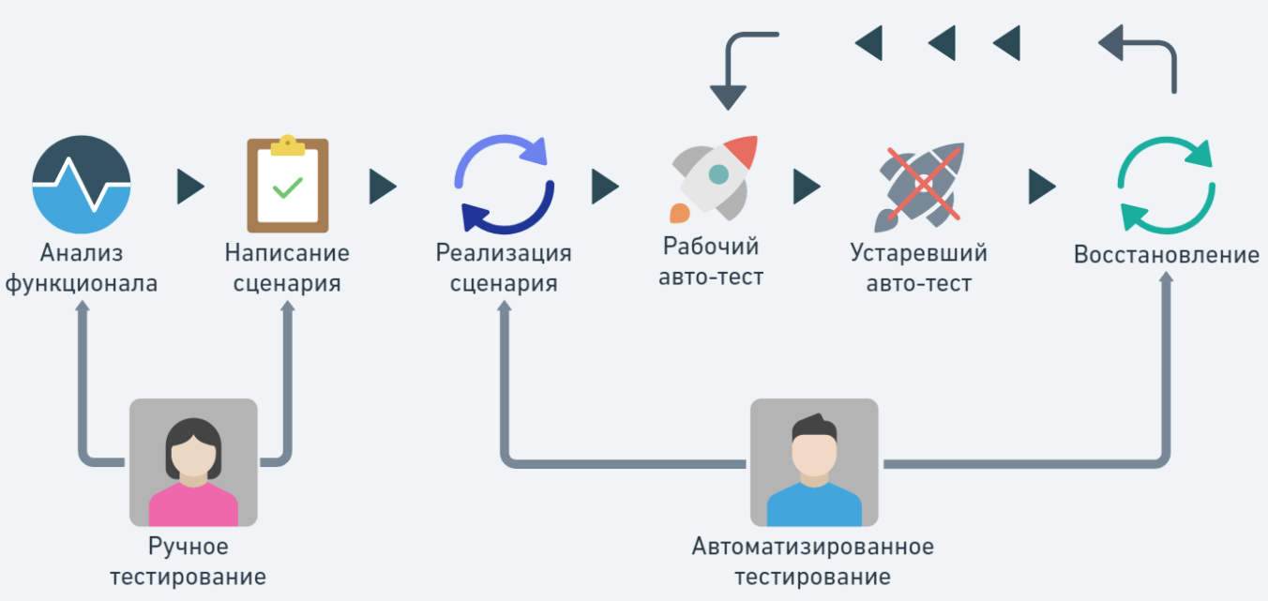
Как было

Slide 11
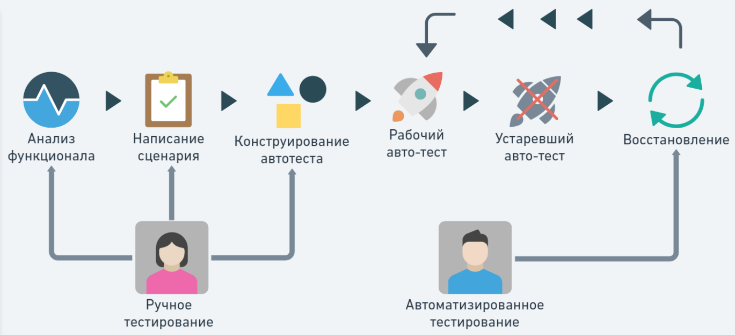
Как будет

Slide 12
Пример сконструированного сценария
Scenario: Покупка одного продукта
Given Пользователь залогинился
Then Добавить в корзину "Sauce Labs Bike Light"
Then Открыть корзину
Then Перейти к оформлению заказа
Then Ввести имя "Даниил"
Then Ввести фамилию "Романов"
Then Ввести индекс "4978523"
Then Нажать на кнопку подтверждения
Then Подтвердить покупку
Then Видно элемент с текстом "THANK YOU FOR ORDER"

Slide 13
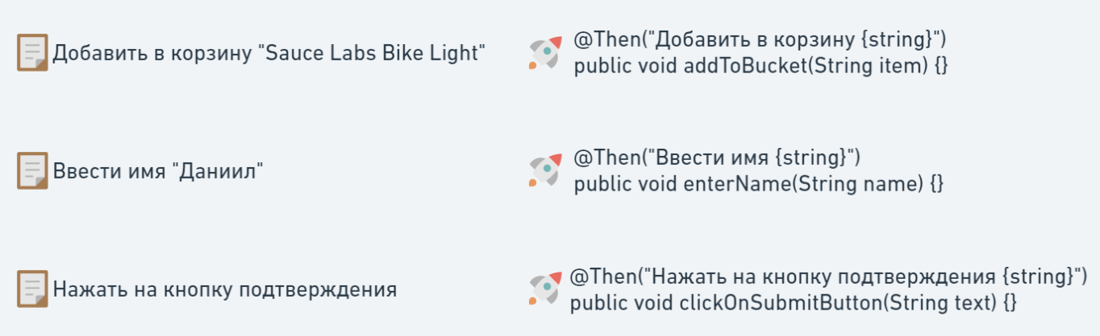
Обработка сценария
На каждый шаг сценария реализован свой программный метод
Шаги сценария вызывают одноимённые методы построчно

Slide 14
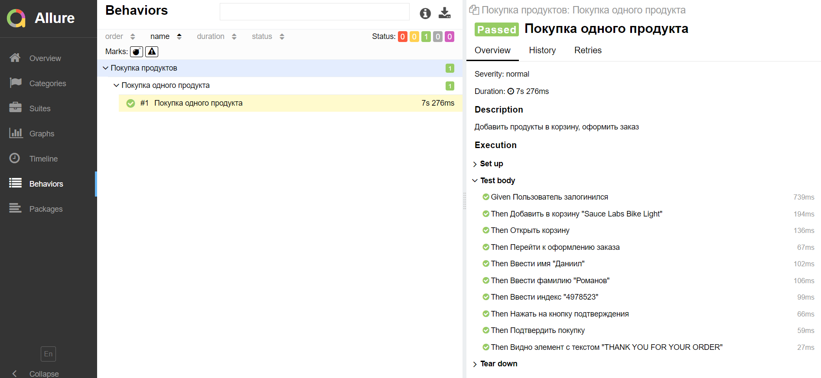
Полученный результат

Slide 15
Отчёты об ошибках
После запуска тестов важно наглядно видеть и понимать где конкретно произошла ошибка
Если проблема в авто-тесте, то необходимо сообщить тестировщику о неполадке для дальнейшего восстановления работы
Если проблема на стороне тестируемого приложения, то необходимо задокументировать поломку и сообщить разработчикам

Slide 16
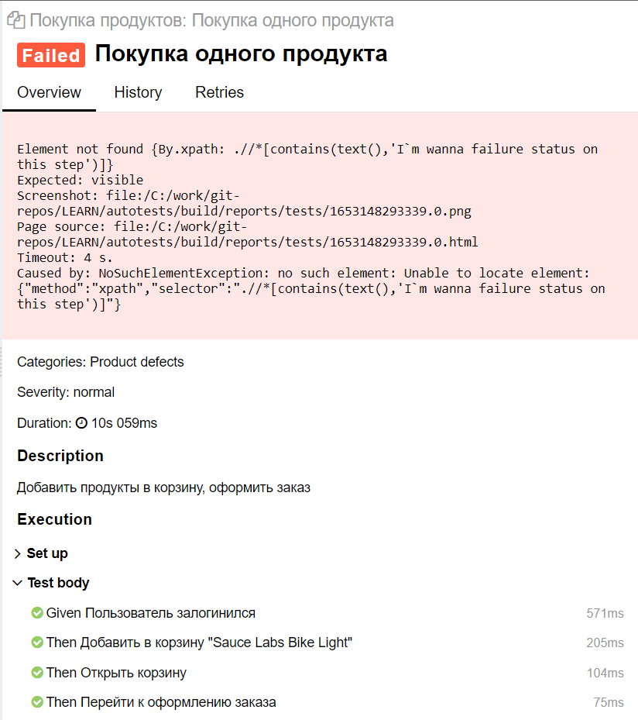
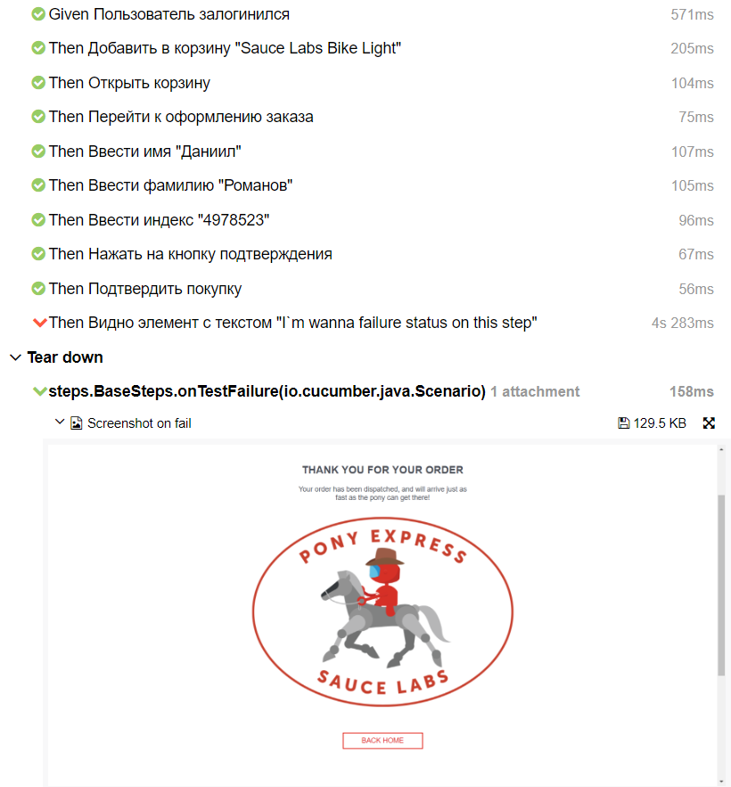
Отчёты об ошибках

Slide 17
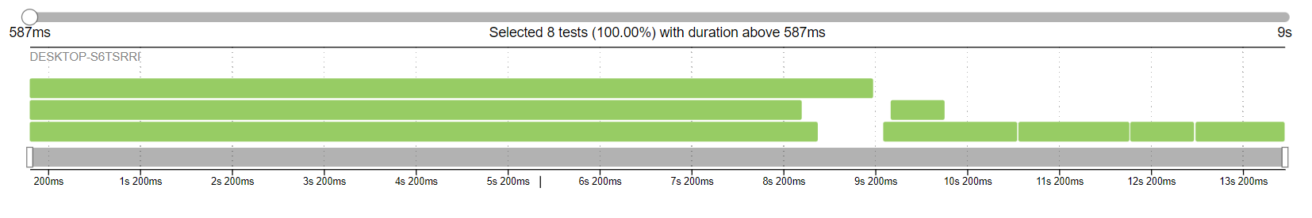
Параллельный запуск
Авто-тесты можно исполнять в асинхронном (параллельном) режиме.

Slide 18
Экспертные оценки

Slide 19
Заключение
В результате выполнения выпускной квалификационной работы был разработан гибридный фреймворк. Фреймворк отвечает всем поставленным требованиям, включает все необходимые функции.
Внедрение фреймворка в промышленную эксплуатацию:
сократит расходы на проведение тестирования;
оптимизирует работу специалистов по автоматизированному тестированию;
упростит работу специалистов по ручному тестированию;
ускорит внедрение авто-тестов в оборот.
Функционал разработанного фреймворка можно будет увеличивать.

